Slide 1

Презентация на тему:
Литва
после распада СССР

Slide 2

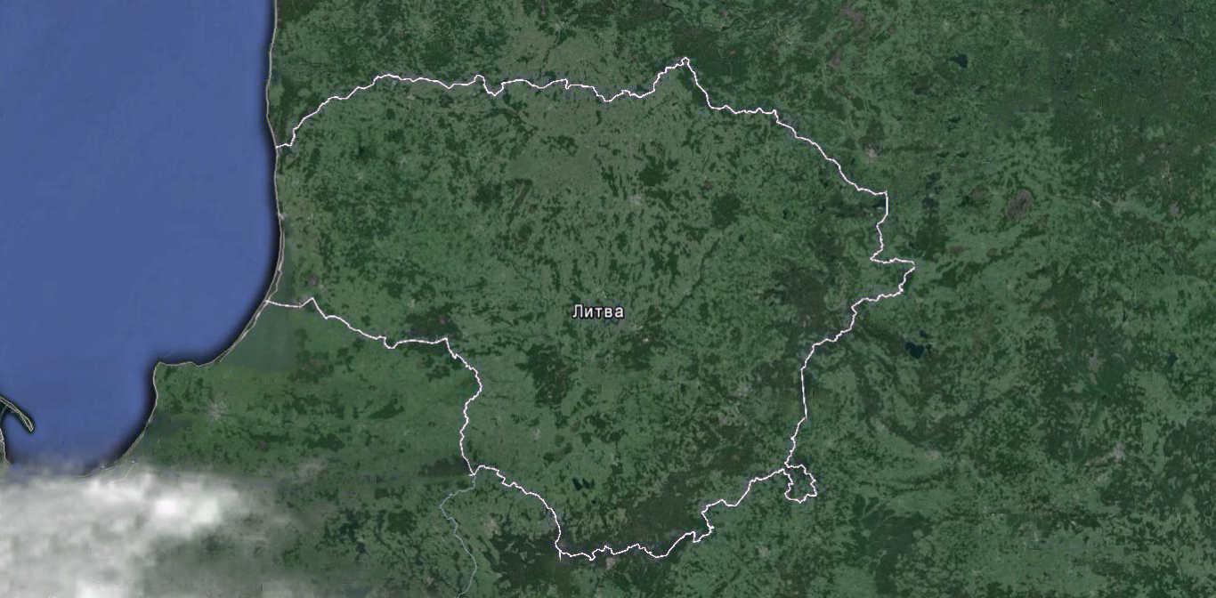
Литва:
Площадь: 65 200 км²
Столица: Вильнюс
Валюта: Литовский лит
Население: 2,986 млн
Президент:
Даля Грибаускайте
Отсоединена от СССР:
11 Марта 1990 года

Slide 3
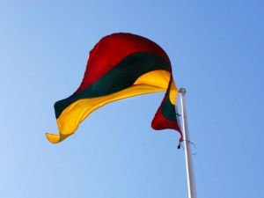
Распад СССР начался с Литвы. В 1990 году она первой из советских республик провозгласила независимость.
Русская реакция проявилась в «кровавом воскресенье» 13 января 1991 года, когда 14 демонстрантов были убиты бойцами Советской Армии во время защиты телевизионной башни и здания парламента в столице Вильнюс.
Об этом событии литовцы все еще хранят живую память, оно составляет предмет гордости перед соседними прибалтийскими странами. «Каждый латыш готов умереть за Родину, после того как последний литовец уже отдаст за нее жизнь», - гласит поговорка.
Эстония и Латвия быстро последовали примеру Литвы, хотя формальное признание независимости наступило с опозданием в несколько месяцев из-за колебаний международного сообщества.
Это решение официально было принято только после провалившегося летнего путча 1991 года, который организовала старая советская гвардия, враждебная Ельцину.

Slide 4
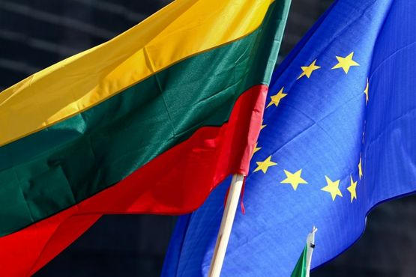
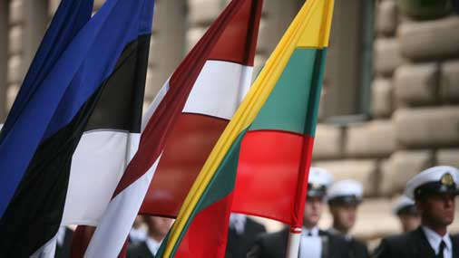
С этого момента прибалтийские республики стали стремительно отдаляться от поверженного российского гиганта, осуществляя структурные реформы в целях организации свободных рыночных отношений, чтобы сократить разрыв с соседними западными странами.
Эффективность принятых мер политически выразилась во вступлении в НАТО (в марте 2004 года) и в ЕС (в мае того же года).
После вступления в ЕС десятки тысяч литовцев отправились на заработки на Запад - в основном в Великобританию и Ирландию.
В Литве выросли доходы населения. "С 1993-го по 2010-й динамика зарплат в Литве увеличилась в 12 раз", - говорит Йонас Маркелевичус. По его словам, сегодня средняя зарплата в республике составляет 1600 литов (примерно 470 евро).
Только что став участниками престижных международных форумов, три страны продолжили свое продвижение по пути бурного экономического роста, чем заслужили название «тигров Балтики».
Но непропорционально раздутое финансирование экономики, хотя и обеспечило процентный рост валового национального продукта, выразившийся в двузначных цифрах, оказалось палкой о двух концах во время кризиса 2008-2009 годов. Эстония, Латвия и Литва заслужили печальный титул стран, наиболее пострадавших от финансовой бури.
Валовой национальный продукт Латвии упал на 18% в самый ужасный год кризиса, 2009.
За годы независимости в Литве выросли не только зарплаты, но и цены.
Буханка пшеничного хлеба стоит три лита (чуть менее одного евро). Это почти как в Германии.
Многие литовцы жалуются на высокие цены на коммунальные услуги, за которые приходится отдавать половину средней зарплаты.

Slide 5

Несмотря на это Литва тоже переживает трудный социально-экономический момент.
Уровень безработицы достиг 17,9% в 2010 году, а прироста населения нет вообще, оно убывает (-0,27%), один из наихудших показателей в мире.
Из-за кризиса много жителей эмигрирует, население снизилось с 3.335.000 человек в 2009 году до 2.261.000 в 2010 году.
Отношения с Российской Федерацией обуславливаются скорее экономическими вопросами и желанием забыть о прошлой принадлежности к СССР, чем социально-политическим противостоянием. Литва (за которой вскоре последует Эстония) стала первой европейской страной, которая ввела в действие Третий энергетический пакет ЕС, предусматривающий среди прочих положений разъединение управления сетями газопроводов и контроля за ними акционерных обществ.
Россия приняла в штыки эту меру, так как Газпром является акционером литовской национальной энергетической компании Lietuvos dujos.

Slide 6
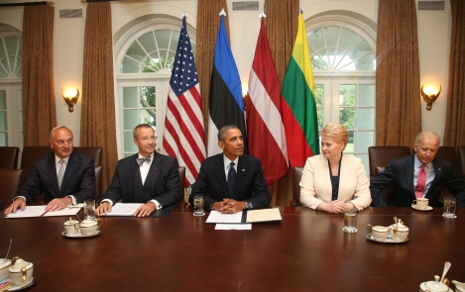
В намерения Литвы входит задача добиться отстранения российских компаний от стратегического контроля за поставками энергии в прибалтийские страны.
Свой план Литва намерена осуществить, получив доступ к мировому снабжению сжиженным природным газом и построив регазификаторы, чтобы лишить русских контроля за своей энергетикой на основе третьего энергетического пакета.
Кроме того, в стране делают ставку на шельфовый газ.
Представители правительства даже приняли участие в Глобальной инициативе по разработке шельфового газа, проходившей в 2010 году в Соединенных Штатах.

Slide 7
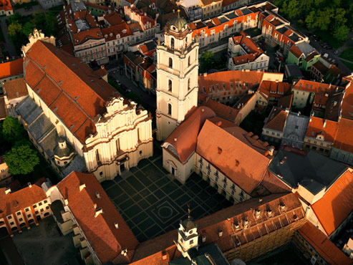
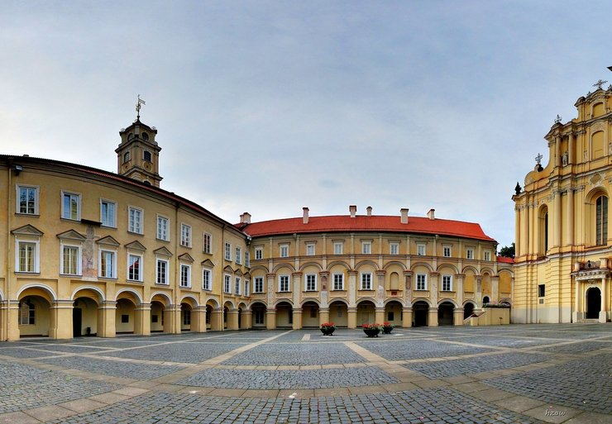
Литве помогает объединенная Европа, и эту помощь можно потрогать руками.
Вильнюсский университет сверкает новизной, которой могут позавидовать многие вузы Германии.
О том, что он отреставрирован на деньги Евросоюза, напоминает табличка у входа.
Похожие таблички можно увидеть на железнодорожных вокзалах и других общественных зданиях.
Каждый год правительство в Вильнюсе получает из Брюсселя сотни миллионов евро.
И все-таки основным достижением своей страны литовцы считают свободу.
Студентка Тома Шаките объездила пол-Европы, побывав в Германии, Голландии, Бельгии, Франции, Люксембурге.
Недавно она впервые съездила в Украину, и ей там очень понравилось, особенно во Львове.
"Там пахнет культурой, - говорит Тома, улыбаясь. - Я говорила с Украинскими школьниками, они завидуют нам за то, что мы вошли в ЕС и можем свободно путешествовать".

Slide 8
Презентацию подготовили:
Мащук Сергей
Шепель Денис
Кириенко Артем

